Slide 1

Mise en train 1:
On veut recouvrir le rectangle A
avec le même papier à motifs.
On dispose de 4 surfaces de papier
à motifs.
Avec quelles surfaces décorées peut-on
recouvrir entièrement le rectangle A ?
Pour répondre tu peux découper.
Range les surfaces A, B, C, D et E de celle
qui a la plus grande aire à celle qui a la plus petite.
A
B
D
E
C

Slide 2
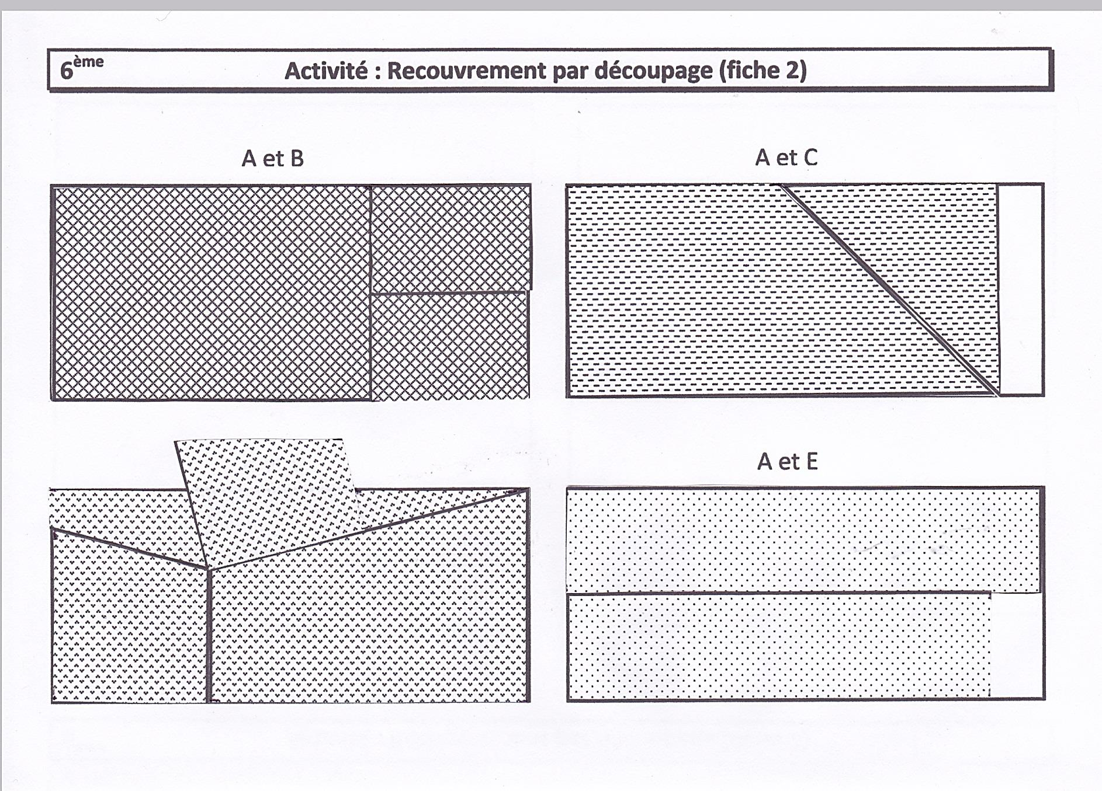
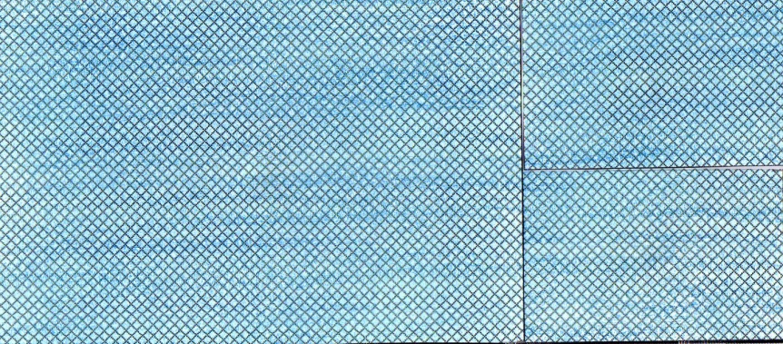
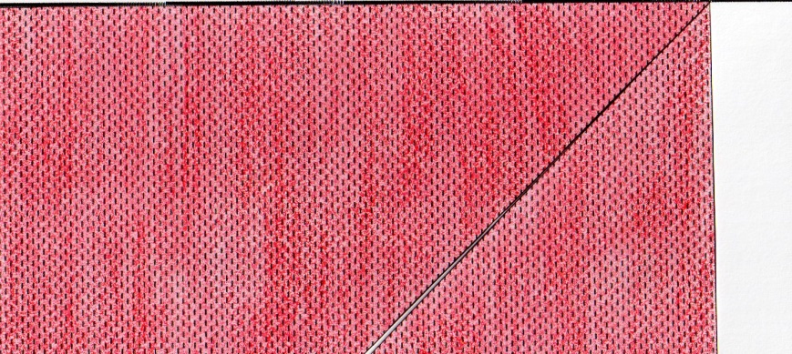
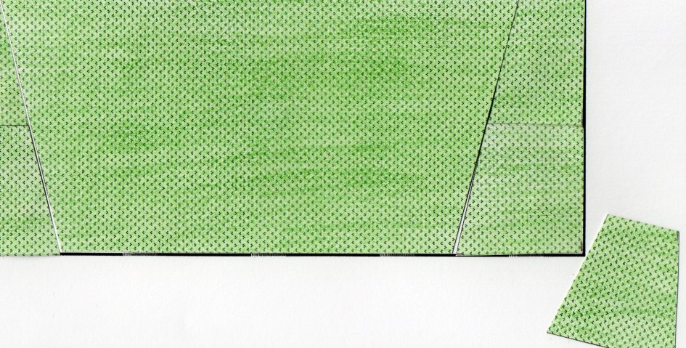
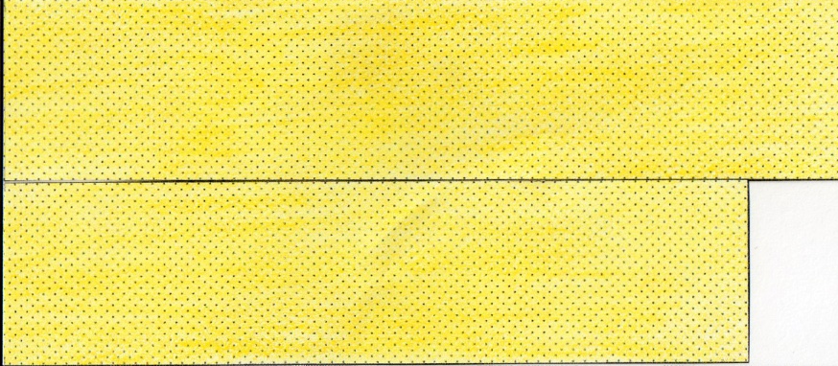
A et D
Les surfaces rangées de la plus grande aire à celle qui a la plus petite sont : D ; B et A ; E ; C

Slide 3
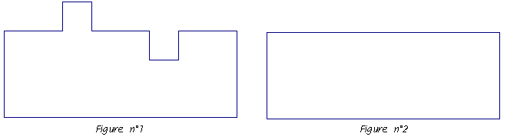
Remarque :
Voici 2 figures :
La quantité de papier nécessaire pour construire la figure 1 est la même que pour construire la figure 2: on dit que les 2 figures ont la même aire.
Pour comparer des aires, on peut donc déplacer des morceaux de figure mais, généralement, une fois modifiée, la figure obtenue n’a plus le même périmètre !

